Slide 1
Construire un emploi du temps au plus près du rythme de l’enfant
IEN Auchel – Formation CE1 allégés – 19 et 20 septembre

Slide 2
POURQUOI UNE REFLEXION SUR L’EMPLOI DU TEMPS ?
Améliorer les résultats des élèves en :
Croisant leur rythme biologique journalier avec les activités proposées.
Tenant compte de la spécificité de la classe allégée.
Dynamisant son enseignement (signes de décrochage, activités de transition, alternance type de sollicitation/modalité de travail).

Slide 3
DEROULEMENT de l’intervention :
Apports théoriques :
attentes institutionnelles et contraintes matérielles,
les besoins de l’enfant et les rythmes de l’enfant
les incidences sur l’organisation des temps d’enseignement
Spécificité de la classe allégée
Réflexion sur l’emploi du temps de sa classe : travail en autonomie

Slide 4
L’EMPLOI DU TEMPS:
Il résulte de la prise en compte de différents facteurs :
- Les attentes institutionnelles (les horaires des programmes, arrêté du 9 novembre 2015)
- Les besoins et les rythmes des enfants.
- Les contraintes locales de la vie de l’école.
- Les choix opérés par l’équipe pédagogique en lien avec le projet d’école (échanges de service, décloisonnement…).
- Les choix pédagogiques du maître.
Notes:
Contraintes locales : occupation des salles, horaires de récré, horaires EPS

Slide 5
LES ATTENTES INSTITUTIONNELLES

Slide 6
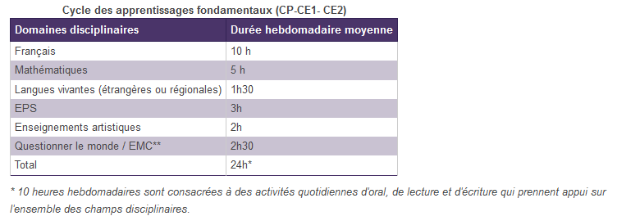
Le temps d'enseignement
Les horaires hebdomadaires de l'école élémentaire sont répartis sur 24 heures. L'année scolaire compte 864 heures d'enseignement. Deux heures d'enseignement sont consacrées à la lecture.
Les horaires affectés aux différents domaines disciplinaires entrent sont précisés dans l' arrêté du 9 novembre 2015 (JO du 24/11/2015).

Slide 7
Article 3
Sous réserve que l'horaire global annuel de chaque domaine disciplinaire soit assuré, la durée hebdomadaire des enseignements par domaine figurant à l'article 2 peut être ajustée en fonction des projets pédagogiques menés.
Article 4
Les temps de récréation, d'environ quinze minutes en école élémentaire et trente minutes en école maternelle, sont déterminés en fonction de la durée effective de la demi-journée d'enseignement. Le temps dévolu aux récréations est à imputer de manière équilibrée dans la semaine sur l'ensemble des domaines d'enseignement.
Arrêté du 9 novembre 2015 fixant les horaires d'enseignement des écoles maternelles et élémentaires
http://eduscol.education.fr/cid49225/presentation.html

Slide 8
LES BESOINS ET LES RYTHMES DE L’ENFANT

Slide 9
Définitions :
- La chronobiologie est l’étude des rythmes biologiques et des variations physiologiques périodiques. Elle correspond à des périodes d’activation et de repos dont tout individu a besoin. Le sommeil en est l’un des aspects le plus reconnu et fondamental. (Cf. Professeur Hubert Montagner)
- La chrono psychologie est l’étude des rythmes des comportements et de l’activité intellectuelle. Les études en chrono psychologie scolaire de l’enfant (étude des niveaux de vigilance et de performance de l’enfant en milieu scolaire) montrent que l’activité intellectuelle des élèves fluctue au cours de la journée mais aussi au cours de la semaine.

Slide 10
Ces fluctuations de rythmes n’ont pas les mêmes causes :
Les variations journalières
Les variations hebdomadaires
Le terme « rythmes scolaires » peut être entendu de deux manières différentes :
- Soit par rapport au rythme de l’enfant : biologique et chrono psychologique en situation scolaire, qui dépend de chaque enfant.
- Soit par rapport au calendrier et aux emplois du temps imposés aux élèves, qui sont gérés par les adultes.
Notes:
Les variations journalières sont surtout liées aux rythmes biologiques de l’enfant.
Les variations hebdomadaires : résultent davantage de l’influence de l’emploi du temps et des rythmes scolaires (par exemple : les enfants ont un potentiel de vigilance et de concentration accru à partir de 15h mais la « lourdeur » de leur emploi du temps ne leur permet pas de bénéficier de cette « horloge interne » le vendredi après-midi car ils ressentent la fatigue de l’emploi du temps de la semaine).

Slide 11
Variations journalières :
Constats : La durée de la journée à l’école est de 6h de temps contraint (sans compter les temps de trajet, les heures de garderie et/ou de cantine).
Elle est identique pour les enfants de 3 à 12 ans.
Il a été observé des alternances de temps forts et de temps faibles dans l’attention et la capacité du traitement de l’information.

Slide 12
Temps faibles
Un réveil entre 6h30 et 7h30 (cas le plus fréquent) ne permet pas aux enfants d’être vigilants la première heure de classe (8h30 -9h30) , surtout pour les plus jeunes.
A partir de 8h30, il faut entre 30 et 60 minutes pour que les enfants trouvent un niveau de vigilance suffisamment élevé pour qu’ils puissent développer une attention, une réceptivité et une disponibilité optimale.
La mi-journée : entre 12h30 et 14h : dépression de la vigilance corticale (inhérente au cerveau), qui n’a rien à voir avec la prise alimentaire.

Slide 13
Temps forts
- Après 9h/9h30 : augmentation de la vigilance et du pourcentage d’élèves mobilisant leurs processus cognitifs. Maximum des capacités intellectuelles jusqu’à 11h/11h30.
- Après 15h (jusqu’à 16h30) : augmentation des taux de vigilance et d’attention.
Après 16h : temps propice aux activités physiques et sportives : augmentation du métabolisme, de la température corporelle et de la force musculaire, et une optimisation des coordinations motrices.
Pour un enfant de 5-6 ans, la durée utile des activités pédagogiques pour une journée de classe s’élève à 2 ou 3 heures maximum (parfois beaucoup moins selon les environnements et les conditions de vie) : la durée maximale d’attention soutenue est en moyenne de 15 minutes consécutives.
Ces temps sont des temps maximaux pendant lesquels la vigilance et l’attention sélective des enfants sont suffisamment élevées, pour que les savoirs et les connaissances soient efficacement transmis ; et donc pour que chaque élève ait une plus forte probabilité de bien comprendre et d’apprendre.

Slide 14
Variations hebdomadaires :
Pour que la synchronisation entre les rythmes propres de l’enfant et le rythme scolaire se fasse au mieux la régularité est importante.
Toutes les ruptures sont susceptibles de modifier cette synchronisation.
Le lundi est un jour de faibles résultats dus au phénomène de désynchronisation, effet perturbateur du week-end sur l’adaptation à la situation scolaire (fatigabilité accentuée dans les milieux « défavorisés »), ce qui entraîne des difficultés d’apprentissage.
Les meilleures performances intellectuelles, d’attention et de compréhension sont observables les mardis et jeudis.

Slide 15
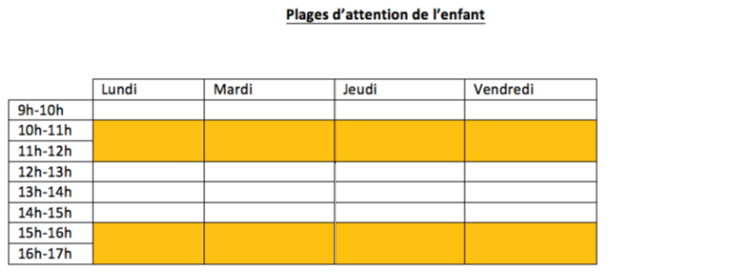
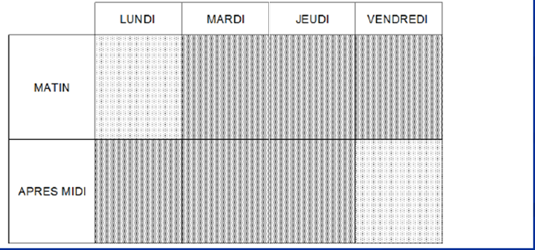

Slide 16
La problématique est d’harmoniser les deux facteurs afin :
d’améliorer les conditions d’apprentissage,
de réduire les tensions et la fatigue de l’enfant,
d’instaurer une meilleure qualité de vie dans l’école,

Slide 17
LES INCIDENCES SUR L’ORGANISATION DU TEMPS D’ENSEIGNEMENT

Slide 18
1/ Le début de matinée
René Clarisse (chercheur et chronopsychologue) estime que le démarrage à 8h30 est trop tôt, et peut amener quelques difficultés pour les enfants (pour débuter la classe et fatigue pendant l’après-midi). Il préconise un début de classe plus tardif, à 9 heures, afin que l’attention des enfants soit idéale tout au long de la journée.
2/ Les jours de la semaine
Les professionnels ont constaté que les mardis et les jeudis sont les deux jours de la semaine où les «performances» des enfants sont les meilleures. Il ne serait donc pas idéal par exemple de mettre un créneau de sport le mardi matin au détriment de l’enseignement de fondamentaux.
3/ La récréation de l’après midi
Cette coupure apporte un effet de rebond à l’attention des enfants, elle est même «nécessaire».
Remarque : cette coupure peut se faire par un changement d’activité. Elle ne nécessite pas forcément une récréation à l’extérieur.

Slide 19
4/ Le sport :
Faire commencer le sport à 13h30 peut comporter des risques, des études ayant montré que les accidents étaient plus importants entre 13h et 15h. Mais, quand la classe finit à 15h45 et que le créneau ne peut être déplacé au matin, le compromis paraît inévitable.
5/ Français et maths le matin :
Nicole Delvolvé (neuroscientifique-ergonome) : « Il y a un mythe des matières nobles à mettre le matin, mais cette configuration fatigue les enfants». Selon, elle, la plage d’attention du milieu d’après-midi est la plus favorable aux apprentissages et est celle à retenir en priorité.

Slide 20
6/ Faut-il raisonner par matière ?
R. Clarisse et N.Delvové préconisent de ne pas raisonner par matière qui n’est pas la meilleure façon de parvenir à l’emploi du temps optimal.
«Raisonner par matière ne veut rien dire, affirme Nicole Delvolvé, car les besoins des enfants changent en fonction des moments de la semaine et de la journée». Selon elle, le matin, le cerveau est plus efficace sur la mémoire déjà utilisée, alors que l’après-midi, il l’est plutôt pour apprendre de nouvelles notions. Quand de nouvelles notions doivent être apprises, il faut alors mettre la matière en question dans le créneau de l’après-midi.
René Clarisse, lui parle plutôt de «charge cognitive», soit le degré d’effort demandé à l’enfant. Il vaut mieux ainsi réserver les matières, ou tout au moins les points exigeants d’une matière pour les plages d’attention favorables du matin et de l’après-midi. En sachant qu’une bonne après-midi est également tributaire des efforts demandés le matin et de la manière dont se déroule la pause méridienne.

Slide 21
7/ Un emploi du temps figé ?
Le meilleur emploi du temps serait l’inverse d’une organisation figée pour l’année entière.
Pour Nicole Delvolvé, un bon emploi du temps serait celui «qui s’adapte à la situation», et serait différent chaque semaine en fonction des apprentissages à inculquer. René Clarisse trouve du bon dans un emploi du temps figé qui apporte un cadre, un repère temporel aux enfants.

Slide 22
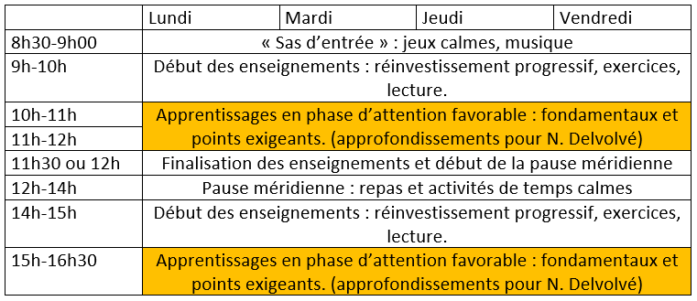
8/ Comment les chrono biologistes voient-ils les emplois du temps ?

Slide 23
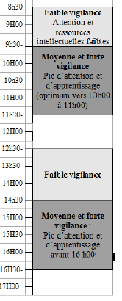
9/ Un emploi du temps en fonction de l’activité des élèves ?

Slide 24
Je repère les signes de décrochage:
La bonne durée pour une séance c’est de finir avant que la classe ne décroche.
Signes corporels décryptés par les enseignants :
- Position fléchie (dos rond, épaules rentrées..)
- Gesticulation sur la chaise, nervosité, mouvements répétitifs (jeu avec le crayon…)
- Hypotonicité ou hypertonicité de l’enfant
Autres signes :
- Excitation ou passivité du groupe classe,
- Inattention, manque de concentration,
- Difficultés à mémoriser…
- Comportements agressifs envers l’enseignant, entre les élèves…

Slide 25
b) Quelques idées d’activités pour créer une rupture, évacuer les tensions et favoriser la remobilisation
- Rituels corporels
- Lecture offerte (très courte, style nouvelle, texte incomplet: la suite demain)
- Rituels en histoire des arts, mur d’images, écoute musicale,
- Rituels en LV
- Poésie/théâtre (plutôt versant mise en scène en duo, viser le dynamisme)
- Chants, jeux de rythme.
- Activités rythmées (exemple calcul mental)

Slide 26
c) Dans la journée, alterner :
Les modes de sollicitations : les temps de recherche, de découverte, d’entraînement, de création, de mémorisation, de réinvestissement
Les types d’activités :
- Découvrir/explorer
- Conceptualiser
- Mémoriser
- Catégoriser….
Les modalités de travail :
- Individuel, binôme, groupe de 3 ou 4, groupe classe
- Oral, écrit
d) Moduler la durée des séances en fonction des activités et en fonction de l’âge. (entre 10 et 30 min pour les élèves de cycle 2, 15 et 45 min pour les élèves de cycle 3)

Slide 27
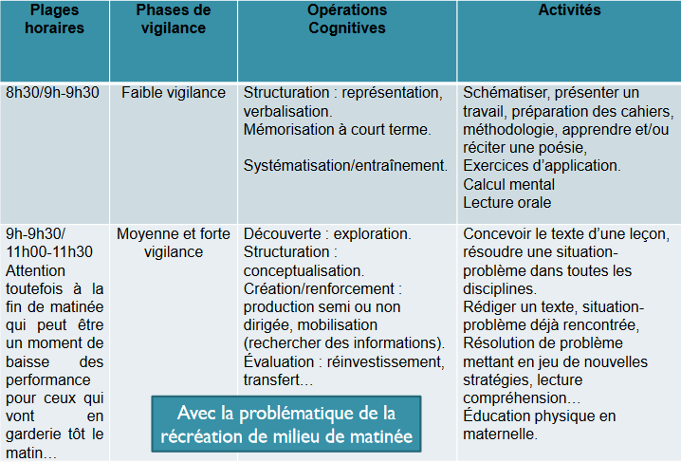
Un emploi du temps journalier qui croise les plages horaires avec les types d’activités

Slide 28
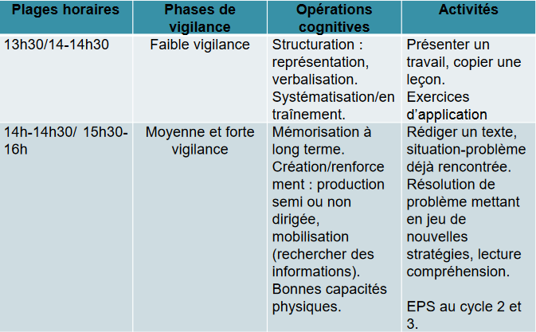
Un emploi du temps journalier qui croise les plages horaires avec les types d’activités (suite)

Slide 29
…et pour la classe dédoublée

Slide 30
Les attendus de fin de CE1 :
Au CE1, l’automatisation du décodage conduit les élèves à lire à une vitesse d’au moins 70 mots par minute.
Les repères de progression permettent aux professeurs de concevoir des programmations et un emploi du temps hebdomadaire qui accordent une place importance à l’entraînement de la lecture à haute voix, dont la pratique quotidienne est favorisée par la taille du groupe, dont il convient d’utiliser pleinement l’opportunité.
Construire le parcours d’un lecteur autonome (une des quatre recommandations)
La classe dédoublée constitue un cadre propice à un entraînement intensif de la lecture à voix haute. Chaque jour, tous les élèves lisent à haute voix, en présence du professeur, seuls ou en tout petit groupe. L’automatisation des procédures de décodage, pour les élèves qui en ont besoin, s’obtient au prix d’un entraînement très régulier, de gammes de lecture, à partir de listes de syllabes, pseudos mots, mots contenant une puis deux et trois syllabes.
L’emploi du temps en classe de CP et de CE1 est évolutif, remanié au fil de l’année en fonction
des apprentissages stabilisés et de ceux qui restent à renforcer.
le volume horaire dédié aux domaines d’apprentissages est-il suffisant ? l’enseignement de la grammaire et du vocabulaire fait-il l’objet de séances dédiées régulières inscrites à l’emploi du temps ?
la pratique de l’écriture dans ses 4 dimensions (rédaction, copie, dictée et geste graphique) est-elle très régulière et mise en œuvre dès le début de l’année ?

Slide 32
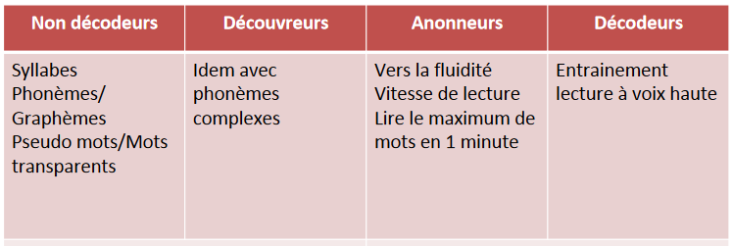

Slide 34
Éviter la sur sollicitation, entretenir la motivation et l’attention des élèves.
Pour éviter la sur sollicitation, écueil possible avec un groupe restreint d’élèves, le professeur organise la journée en distinguant les phases d’apprentissage, les temps collectifs ou individuels, les travaux en autonomie, en grand groupe ou en petits groupes. Les enfants ont des temps d’attention relativement courts mais particulièrement intenses. Contrairement aux adultes, ils se fatiguent vite, mais ils reprennent de l’énergie aussi vite. Il est important de les solliciter sur des temps courts, et d’autant plus courts que les enseignements sont nouveaux.
Une alternance de temps de découverte, d’entraînement, de jeu et de repos, s’enchaînent avec régularité dans la journée de classe. Les élèves reconnaissent l’identité formelle des situations dont les enjeux ne varient pas et qui constituent des repères sûrs, même si les contenus évoluent.

Slide 35
Travail en autonomie autour
des emplois du temps

Slide 36
A partir de ce fichier…..
http://bit.ly/edtauchel

Slide 37
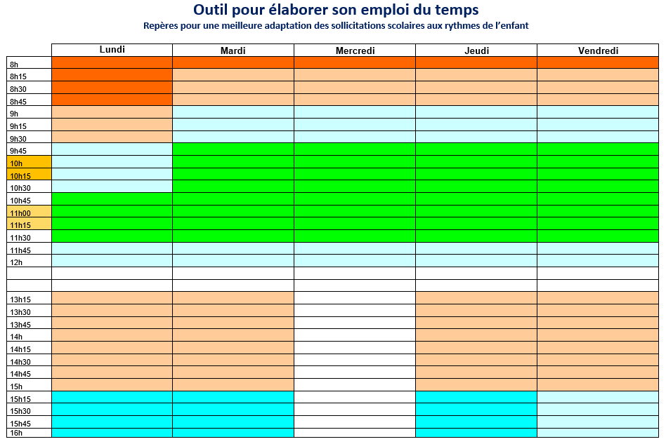

Slide 38
